Slide 1
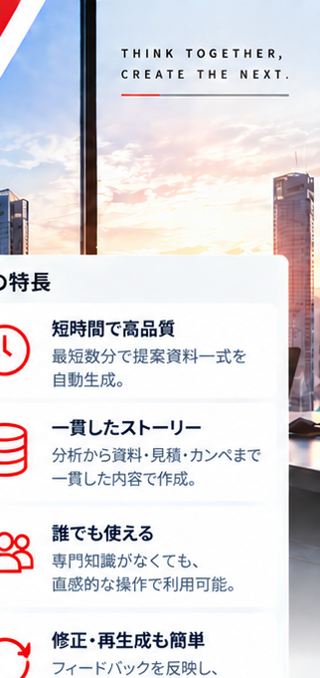
D08
提案プロセス
提案クエスト
THINK TOGETHER,
CREATE THE NEXT.
シンプルでスピーディな提案プロセス
AIで、提案をもっと速く、もっと強く。
提案クエストは、必要な情報を入力するだけで、
AIが提案資料・見積書・カンペを自動生成し、提案までを一気通貫で支援します。
提案までの6ステップ
プロセスの特長
01
案件情報の入力
02
AIによる分析
03
提案資料の生成
04
見積書の生成
05
カンペの生成
06
提案の実施
短時間で高品質
01
最短数分で提案資料一式を
自動生成。
P
PDF
案件の基本情報
（業種・課題・要望など）
を入力
市場・競合を分析
・課題を整理
・提案ストーリーを構成
提案資料（PPTX）を
自動生成
業種に合わせた
テンプレートで作成
提案内容に基づく
見積書を自動作成
（PDF出力）
提案時の話す内容を
要約したカンペを生成
想定質問と回答例も
作成
完成した資料で
顧客へ提案
必要に応じて修正し
再生成も可能
02
一貫したストーリー
分析から資料・見積・カンペまで
一貫した内容で作成。
03
誰でも使える
従来の提案業務との比較
専門知識がなくても、
直感的な操作で利用可能。
提案クエストを活用した場合
作業時間
約70%
削減
従来の
提案業務
情報収集
数時間
資料作成
半日〜1日
見積作成
数時間
カンペ作成
数時間
提案準備
半日〜1日
04
修正・再生成も簡単
すべて自動で生成
フィードバックを反映し、
すぐに再生成できる。
提案プロセスからの提供価値
提案スピードの向上
提案品質の標準化
成果創出の加速
準備時間を大幅に削減し、
より多くの提案機会を創出できます。
業界・業種に最適化されたテンプレートで、
誰でも高品質な提案が可能です。
提案に集中できる環境を整え、
受注率の向上と売上拡大につなげます。
提案クエスト
人とテクノロジーで、より良い社会をつくる
2026.08.26
Think Together, Create the Next.
Notes:
D08 solution-approach detail replacement native trace. Canonical image is the sole visual authority. The right-side city visual is a limited crop only; all other visible content is editable native text and shapes. Sample values are trace-only and not production evidence.

